Slide 1
ETKİLİ ZAMAN YÖNETİMİ
RECEP BALOĞLU
PSİKOLOJİK DANIŞMAN

Slide 2
Her sabah hesabınıza 86.400 altın yatırılan bir bankanın olduğunu düşünün.
Gün boyunca, bu altından istediğiniz kadar altını harcamakta veya harcamamakta serbest bırakıldınız.
Ancak bir tek koşulla, o gün size ayrılan altından harcamayı başaramadığınız kısmı, ertesi güne devretmiyor.
Yani bir önceki altının tamamını harcamış veya hiçbir bölümünü harcamamış da olsanız, ertesi sabah bankanızın hesabında yine 86.400 altın olduğunu görüyorsunuz.

Slide 3
Kendinizi böyle bir durumla karşı karşıya bulsaydınız, acaba ne yapardınız?
Bir çok insan gibi bu kadar altını hergün harcamak için bir yol bulurdunuz herhalde. Acil ihtiyaçlarınıza öncelik vermeniz mantıklı bir yol olacaktır şüphesiz.
Ancak sizden beklenen, bu altını hergün yatıracak bir yer bulup, iyi planlamayla uzun vade de en büyük getiriyi sağlamak olacaktır.

Slide 4
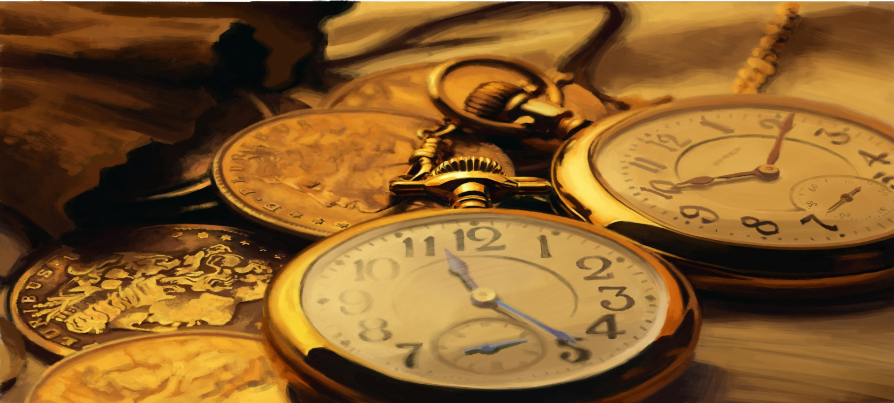
Farkında olsak da olmasak da, yaşamımızın her gününde bu durum geçerlidir. Zaman “banka”dır. Ve size her gün istediğiniz gibi harcayabileceğiniz 86.400 saniye verilir. Ve bu saniyeleri kullanmayı başaramazsanız, onları ebediyen kaybedersiniz.

Slide 5
ZAMAN NEDİR?
Zaman: “bize verilen sürenin tamamıdır”. Bu geniş çerçeveyi somutlaştırarak doldurmak mümkündür. Dolayısıyla zaman, bize biçilen süre, ömür, hayat olduğu kadar, bir günlük bir hayat dilimi veya belirli bir iş için gereken süre de olabilir.

Slide 6
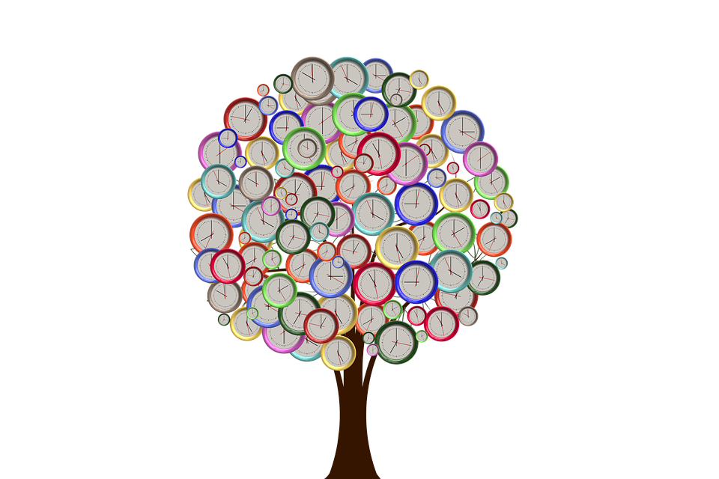
ZAMAN
Yerine konulması,
Geri döndürülmesi,
Yenilenmesi,
Devredilmesi,
Depolanması
Satın alınması
mümkün olmayan bir kavramdır.

Slide 7
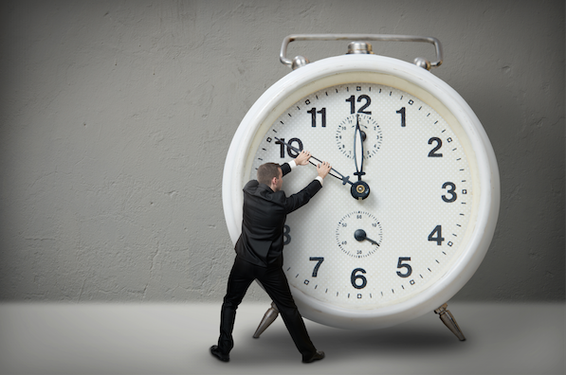
PEKİ, ZAMANI NASIL ETKİLİ KULLANABİLİRİZ?
Zaman bu kadar önemliyse onu en verimli şekilde kullanmamız gerekmez mi?

Slide 8
ZAMAN YÖNETİMİ TEKNİKLERİ
Bu Seminerde Size İki Önemli Zaman Yönetimi Tekniğinden Bahsetmek İstiyorum:
Eisenhower Matrisi
Pomodoro Tekniği

Slide 9
EİSENHOWER MATRİSİ
 | ACİL DEĞİL | ACİL
ÖNEMLİ | ÖNEMLİ-ACİL DEĞİL NE ZAMAN YAPILACAĞINA KARAR VER! | ÖNEMLİ-ACİL HEMEN YAP!
ÖNEMLİ DEĞİL | ÖNEMLİ DEĞİL-ACİL DEĞİL YAPMA! | ÖNEMLİ DEĞİL-ACİL YAPABİLECEK BAŞKA BİRİNE DEVRET

Slide 10
4 KATEGORİ
Zaman yönetimi konusunda yapılacaklar işler sırası en önemli konulardan birisidir. Eğer bir öncelik sıramız yoksa, işi yaparken dağılmamız, birçok işle aynı anda uğraşmak gibi verimsiz yöntemler kullanmamız ve gereksiz işlerle çok fazla vakit kaybetmemiz gibi sorunlar çıkabilir ortaya.
Eisenhower Matrisi ile yapmayı düşündüğümüz işleri 4 kategoriye ayırıyoruz:

Slide 11
Acil – Önemli: Öncelik sıramızın en başına gelmesi gereken işlerdir. Bu işleri hemen yapmalıyız.
Acil Değil – Önemli: Geleceğinizde gerçek fark yaratan uzun vadeli planlarınızın olduğu, gerçekten kendi isteklerinizle belirlediğiniz bölge.
Önemli Değil -Acil: Genelde gelen e-mailler, çalan telefonlar, iş yerinde başkalarının kendileri için sizden istedikleri vs buna girer. Eğer yapabiliyorsanız bu işleri başkasına devredin.
Önemli Değil-Acil Değil: Yapsanız iyi olur ama yapmasanız da hayatınızda çok şey fark ettirmeyecek işler. Daha önemli işlere vakit ayırmak istiyorsanız, bu tür işleri direkt elimine de edebilirsiniz.

Slide 12
POMODORO TEKNİĞİ
1982 yıllarında İtalya’da Francesco Cirillo adlı bir genç çalışmaya çok zaman ayırmasına rağmen beklediği başarıyı yakalayamamaktadır. Probleminin zamanını doğru kullanamama olduğunu fark ettiği sırada mutfaktadır. O sırada gözüne çarpan domates şeklindeki mutfak zamanlayıcısına gözü takılır ve kendi zaman yönetimini oluşturmaya başlar. İtalyanca ’da domates anlamına gelen ve günümüzde de çokça kişinin kullandığı Pomodoro Tekniğini sabırla geliştirir.

Slide 13
NASIL BİR YÖNTEM?
Pomodoro yönteminde 25 dakikalık kısa süreli çalışma seanslarını 5 dakikalık küçük molalar takip eder.
Toplamda 30 dk’lık süreç 1 Pomodoroya denk gelir.
4 Pomodoroyu tamamlandığında ise 15-30 dakikalık daha uzun bir mola yapılır.

Slide 14
BU BASİT YÖNTEM;
25 dakikalık kısa periyotlar sayesinde zihnin tam konsantrasyonunu sağlayarak dinlenerek ders çalışmayı
Yaklaşan bitiş zamanı ile çalışma verimini arttırmayı
amaçlar. İş yaşamında, öğrencilik sürecinde hatta yapılması gereken herhangi bir işte uzun süredir bu yöntemle çalışan kişilerin yorumları da sistemin amacına ulaştığını kanıtlıyor. Yalnızca öğrencilerin değil yetişkinlerin de bir raporlama yaparken, bir yazılımı kurar ya da bir araştırma yaparken hatta kitap okurken kullandıkları bu yöntem psikolojik bir çalışma ritminin yakalanmasını sağlar.

Slide 15
PEKİ POMODORO TEKNİĞİ İLE NASIL ÇALIŞABİLİRİZ?
Her teknikte olduğu bu teknikte de kalıplaşmış ve mutlaka uyulması gereken kurallar bulunmakta...

Slide 16
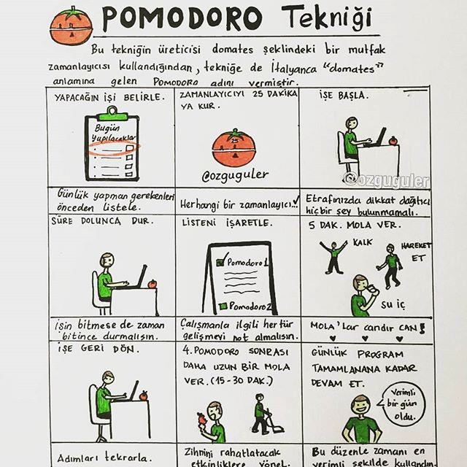

Slide 17
KURAL 1
Günlük olarak öncelikli yapılması gereken dersleri ya da işleri tahmini bir süre vererek mutlaka bir deftere yazarak belirlemek gerekiyor.
Örneğin; Fen Bilimleri dersi için toplamda 20 sayfalık çalışılması gereken bir ünitemiz var ve biz bu üniteyi yaklaşık 50 dakikada bitirmeyi planlıyorsak 2 tane pomodoro seansı yeterli olacaktır. Yani 25 dakika çalışma 5 dakika dinlenme tekrar 25 dakika çalışma ve 5 dakika dinlenme şeklinde…

Slide 18
KURAL 2
25 dakikalık pomodoro seansına başlamadan önce mutlaka çalışacağımız yeri dikkatimizi dağıtacak müzik, yeme-içme, eğer alarm olarak kullanmayacaksak telefon gibi dikkat dağıtan uyaranlardan arındırılması gerekmekte… Çoğu öğrenci ben yorulmadım, bitirene kadar mola vermeden devam edebiliyorum dese de bu sistemde zihnin konsantrasyon süresini ve aktivasyonunu sürdürebilmesi için verilecek 5 dakikalık dinlenme aralığı fazlasıyla önem arz etmektedir.
Ancak dinlenme aralarında dikkat etmemiz gereken tek şey televizyon, telefon, e-mail ve sosyal medya gibi zihnimizi bulandıracak dikkatimizi dağıtacak unsurlardan uzak durmak olacaktır. Bunların yerine bir şeyler atıştırmak, evin içinde gezinmek, pencereden dışarı bakmak gibi aktiviteler yapılabilir.

Slide 19
KURAL 3
25 dakikalık pomodoro seansı tamamlanmadan mola vermemek. Çalışılacak konu 25 dakikadan daha erken bile bitse gözden geçirme, tekrar ya da bir sonraki derse hazırlık yaparak 25 dakika tamamlanır.

Slide 20
KURAL 4
Her dört pomodoro sonrasında yani toplamda molalar dahil iki saatlik çalışmadan sonra 15 dakikadan az /30 dakikadan fazla olmayacak şekilde mutlaka molalar vermektir. Molalarda çalışılan konu ile ilgili hiçbir şey düşünmemek de bu işin bir diğer kilit noktası…
Arama motorları üzerinden pomodoro timer yazarak kendinize uygun bir pomodoro uygulamasını telefonlarınıza indirerek de bu yöntemle zamanınızı verimli olarak kullanabilirsiniz.

Slide 21
NOT
Son olarak da günlük olarak hedeflenen pomodoro seanslarının kaç tanesinin yapılıp kaç tanesinin yapılmadığının not alınarak farkındalığın arttırılması hedeflenmelidir.

Slide 22
Başarı İçin Yeterli Zamanım Yok Deme, Büyük İnsanların Da Günleri 24 Saattir.
Zaman öldürmek yerine bir şeyler yapın. Çünkü zaman sizi öldürüyor. - Paulo Coelho
Zaman bekleyenler için çok yavaştır, korkanlar için çok hızlı, yas tutanlar için çok uzun, neşelenenler için çok kısa, ancak sevenler için zaman; sonsuzluktur. - Henry Van Dyke

Slide 23
Recep BALOĞLU
TEŞEKKÜRLER
Sunumumuz Bitmiştir…

